Slide 1

ĐẠI HỌC QUỐC GIA THÀNH PHỐ HỒ CHÍ MINH
TRƯỜNG ĐẠI HỌC BÁCH KHOA
KHOA ĐIỆN - ĐIỆN TỬ
BỘ MÔN ĐIỆN TỬ
ĐỀ TÀI: DESIGN OF A TWO-LEVEL CACHE SYSTEM FOR RISC-V ARCHITECTURE
GVHD: TRẦN HOÀNG LINH
SVTH: NGUYỄN ĐẮC TÂM
MSSV: 2114714
TP.HCM, Tháng 12 Năm 2024

Slide 2
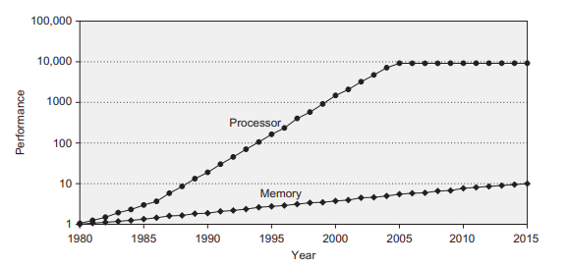
Giới thiệu
Figure 2.2, page 80, Computer Achitecture a Quantitative Approach
Notes:
Trong bối cảnh ngành công nghiệp điện tử phát triển nhanh chóng, việc thiết kế vi xử lý đạt được hiệu năng cao là một thách thức lớn. Qua từng năm, tốc độ của vi xử lý ngày càng tăng một cách chóng mặt nhưng thời gian truy cập vào bộ nhớ lại cải thiện khá chậm. Mà thời gian truy cập bộ nhớ ảnh hưởng rất lớn đến tốc độ của vi xử lý khi đọc hoặc ghi dữ liệu. Việc sử dụng Cache là giải pháp giúp tối ưu tốc độ của vi xử lý.

Slide 3
Mục tiêu
Thiết kế 5-stage pipelined RISC-V processor (RV32I)
Hazard (forwarding)
Branch prediction: 2-bit scheme
Memory hierarchy
L1 cache: I-cache, D-cache
L2 cache

Slide 4
Nội Dung
C
1
Cơ sở lý thuyết
3
Kiểm tra thiết kế
2
Thiết kế hệ thống
4
Đánh giá hệ thống
5
Kết luận và hướng phát triển

Slide 5
Cơ sở lý thuyết

Slide 6

Cơ sở lý thuyết
Giới thiệu về RISC-V
RISC-V là một kiến trúc tập lệnh (ISA - Instruction Set Architecture) theo chuẩn RISC (Reduced Instruction Set Computer), được thiết kế với mục tiêu đơn giản, linh hoạt và mở.

Slide 7
Cơ sở lý thuyết
Giới thiệu về RISC-V
Nguyên tắc
Đơn giản hóa tập lệnh
Load-Store Architecture
Độ dài lệnh cố định
Modular

Slide 8
Cơ sở lý thuyết
Kiến trúc tập lệnh RV32I
RV32I là tập lệnh cơ bản của RISC-V, được thiết kế để hoạt động trên bộ vi xử lý với không gian địa chỉ 32-bit.
Các nhóm lệnh chính của RISC-V:
Lệnh load/store
Lệnh tính toán số nguyên
Lệnh dịch và so sánh
Lệnh nhảy và phân nhánh
Lệnh immediate
Lệnh hệ thống

Slide 9
Cơ sở lý thuyết
Kiến trúc tập lệnh RV32I
RV32I có 32 thanh ghi toàn phần (x0 - x31), mỗi thanh ghi gồm 32-bit.
R-type: lệnh tính toán số nguyên giữa các thanh ghi.
I-type: lệnh tính toán có hằng số, cũng như các lệnh load.
S-type: lệnh store.
B-type: lệnh nhảy có điều kiện.
J-type: lệnh nhảy không điều kiện.
Định dạng lệnh của RV32I

Slide 10
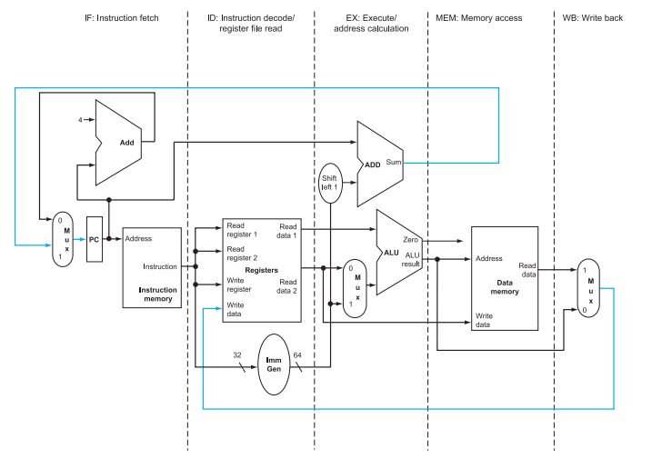
Cơ sở lý thuyết
Pipelining
Pipeline giúp RISC-V xử lý nhiều lệnh song song và tận dụng tài nguyên bộ xử lý hiệu quả hơn, tạo điều kiện để đạt hiệu năng cao và độ trễ thấp trong thực thi chương trình.

Slide 11

Cơ sở lý thuyết
Pipelining
Gọi:
m: số lượng instructions
n: số lượng tầng pipeline
t: thời gian hoàn thành ở mỗi tầng
Thời gian tính toán:
Không pipelining: mnt
Với pipelining: (m+n-1).t

Slide 12

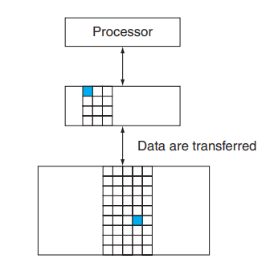
Cơ sở lý thuyết
Cache
Bộ nhớ đệm, được gọi là cache, nó là vùng bộ nhớ có tốc độ truy xuất cao dùng để lưu trữ tạm thời những câu lệnh chương trình hoặc dữ liệu.
Figure 5.2, page 367, Computer Organization and Design

Slide 13
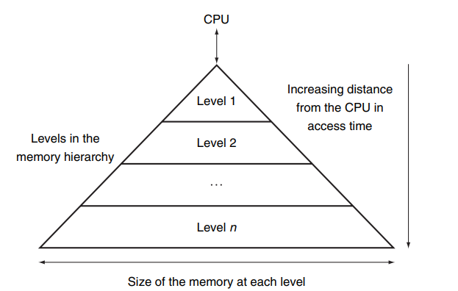
Cơ sở lý thuyết
Cache
Hệ thống multilevel cache trong các bộ xử lý hiện đại mang lại cải thiện hiệu suất đáng kể.
Figure 5.3, page 370, Computer Organization and Design

Slide 14
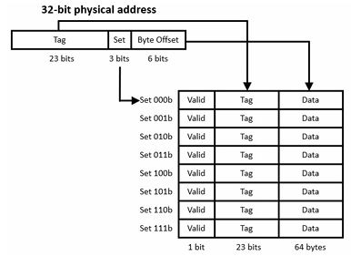
Cơ sở lý thuyết
Direct-mapped Cache
Direct-mapped cache là một khối bộ nhớ được tổ chức dưới dạng mảng một chiều của các tập hợp cache, trong đó mỗi địa chỉ trong bộ nhớ chính ánh xạ tới một tập hợp duy nhất trong cache.

Slide 15
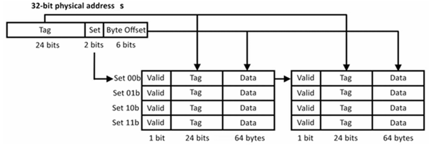
Cơ sở lý thuyết
Set associative Cache
Set-Associative Cache là loại bộ nhớ được cấu thành từ các sets với nhiều blocks, nó cho phép địa chỉ bộ nhớ có thể mapping với 1 trong số các blocks trong 1 set.

Slide 16
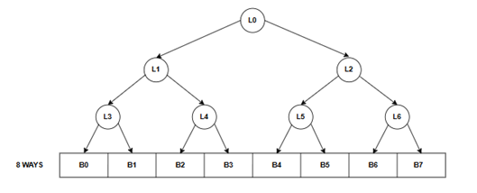
Cơ sở lý thuyết
Thuật toán thay thế
Tree-based Pseudo LRU (least recently used)
Chọn dữ liệu để thay thế khi không gian ở 1 set trong cache không còn chỗ trống.

Slide 17

CẢM ƠN CÁC THẦY CÔ ĐÃ LẮNG NGHE

